Slide 1
Program adimlari ve algoritma gelİştİrİyorum
Hazırlayan:
………………..İlkokulu
2012-2013 Eğitim Öğretim Yılı

Slide 2
Verilen bir problemi çözmek için ne yaparsınız?

Slide 3
Bir problemi çözmek için;
Kısa ve anlaşılır biçimde çözmek
Problemi iyi anlamak
Ve sonucun doğruluğunu kontrol etmek
gerekir.

Slide 4
Günlük yaşantımızda problem çözmenin aşamaları olduğu gibi program yazmanın da aşamaları vardır.
Çünkü bilgisayarımızdaki programlar da belli problemleri çözmek için geliştirilmişlerdir.
Ama önce algoritma kavramının ne olduğunu öğrenelim.

Slide 5
Hayatımızın hemen her anında problemlerle karşılaşırız ve sürekli problemleri çözmeye yönelik mantığımızı kullanırız.
Örneğin; yarın arkadaşlarınızla pikniğe gideceksiniz. Ama yağmur yağacağını öğrendiniz. Ne yaparsınız?

Slide 6
Beynimiz bu şekilde adım adım düşünür.
BAŞLA
Pikniğe Gidilecek
Yağmur Yağacak Mı?
Pikniğe gitmekten vazgeçeriz.
EVET
HAYIR
Pikniğe gideriz.
DUR

Slide 7
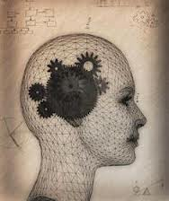
Hayatımızdaki her problemimizi aşamalı olarak ve mantık yürüterek çözmeye çalışırız.
Bir problemle karşılaştığımızda ilk adımda mantık yürütüp, sırasıyla ihtimalleri gözden geçiririz ve her zaman en mantıklı tercihleri yapmaya çalışırız.

Slide 8
PROBLEM: Misafir arkadaşınıza çay ya da kahve ikram etmek istiyorsunuz.
Çayı koy
Demlenmesini bekle
Suyu kaynat
Bardağa koy
ÇAY
Çay mı, kahve mi?
“Ne içmek istersin?” Sor
“Afiyet Olsun” De
BAŞLA
DUR
KAHVE
Fincana koy
Suyu koy
Kahveyi koy
Kahveyi pişir

Slide 9
Bilgisayarın da problemleri çözme akışı insan beyni gibidir.
Bilgisayarda bir problemin çözümü için sırasıyla ve adım adım ihtimaller yazılır ve sonuca ulaşılır.

Slide 10
Bilgisayarda işlerin yapılabilmesi için programlar kullanırız.
Örneğin; müzik dinleme işlemi için müzik oynatıcıları, yazı yazabilmek için Word gibi programları kullanırız.

Slide 11
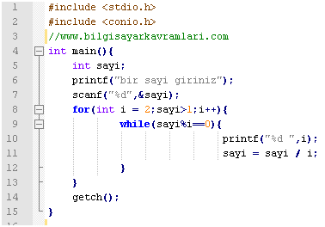
Bilgisayarda kullandığımız programların hepsi kodlardan oluşur.
Bu programlara yazılım da denir.

Slide 12
Bu kodlarda programların yapacakları işlemler adım adım belirtilir. Bilgisayar bu kodları sırasıyla adım adım uygular ve sonuca ulaşır.
Program yazan kişilerin bu kodları yazmadan önce adım adım tasarlamaları gerekir.

Slide 13
Bu adım adım ne yapılacağını belirtme işlemine algoritma (iş akış şeması) oluşturma denir.

Slide 14
Algoritma; herhangi bir problemin çözümü için izlenecek yol anlamına gelir. Algoritma, bilgisayarın adım adım ne yapması gerektiğini söyleyen bir taslaktır.
Her bir yazılım oluşturulmadan önce algoritma hazırlanır.
Daha sonra bu algoritmadaki adımlara göre kodlar yazılarak, program oluşturulur.

Slide 15
Algoritma hazırlanırken bazı şekiller kullanılır.
BAŞLA veya DUR
GİRİŞ veya ÇIKIŞ DEĞERİ
HESAPLAMA veya DEĞİŞKENE DEĞER AKTAR
ARİTMETİK, MANTIKSAL İFADELER İÇİN KARAR VERME veya KARŞILAŞTIRMA DURUMU

Slide 16
Klavyeden girilen bir sayı pozitif ise -100 ile çarpan, sayı negatif ise 100 ile çarpan ve çıkan sonucu ekrana yazan bir programın algoritmasını yapalım.
BAŞLA
“Bir sayı giriniz”,a [Oku]
Sayi=a
Sayi>0
Carpim=Sayi*-100
EVET
HAYIR
Carpim=Sayi*100
Carpim
[Yaz]
DUR

Slide 17
Bir öğrencinin iki yazılı notu klavyeden girilecektir. Bu notların ortalamasını hesaplayıp, ortalama 50’den büyükse ekrana “Geçti”, küçükse ekrana “Kaldı” yazdıran bir programın algoritmasını yapalım.
BAŞLA
“Bir sayı giriniz.”,a [Oku]
“Bir sayı giriniz.”,b [Oku]
yazili1=a
yazili2=b
Ort=(yazili1+yazili2)/2
HAYIR
ort>50
EVET
“Geçti”
[Yaz]
“Kaldı”
[Yaz]
DUR

Slide 18
Algoritmanın ne olduğunu ve nasıl hazırlandığını öğrendik. Şimdi programlama adımlarına geri dönelim.

Slide 19
Sizce bilgisayarda program yazmak için hangi adımlar izlenmelidir?
1- Programın amacı iyi anlaşılır.
2- Programın algoritması yapılır.
3- Programlama dilinde kodlar yazılır.
4- Program çalıştırılarak test edilir.

Slide 20
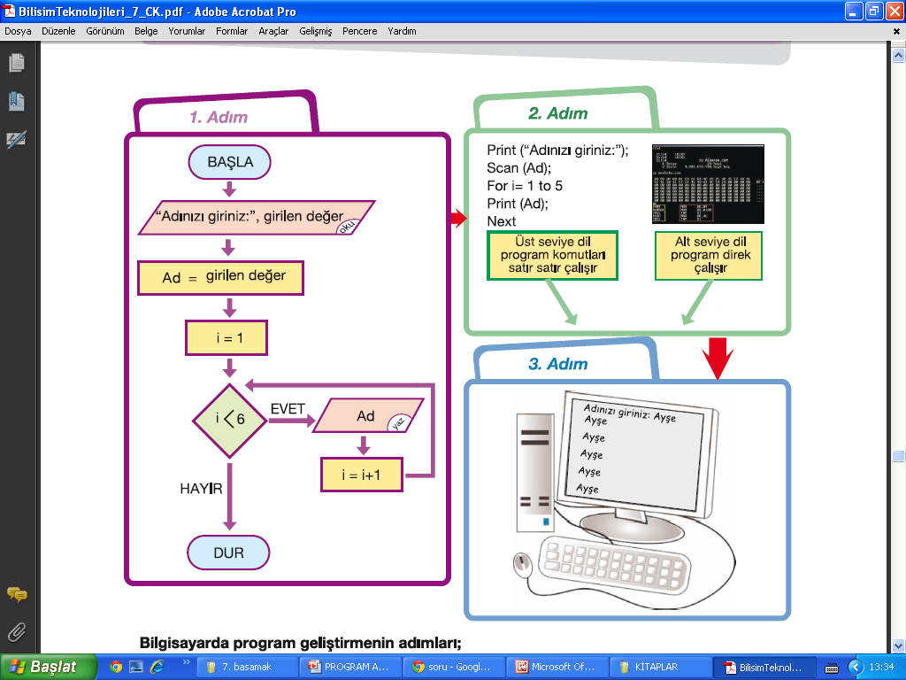
Aşağıda verilen aşamalar ile hazırlanmak istenen programın amacı nedir?
Programın amacı; klavyeden girilen ismi ekrana beş kere yazdırmaktır.

Slide 21
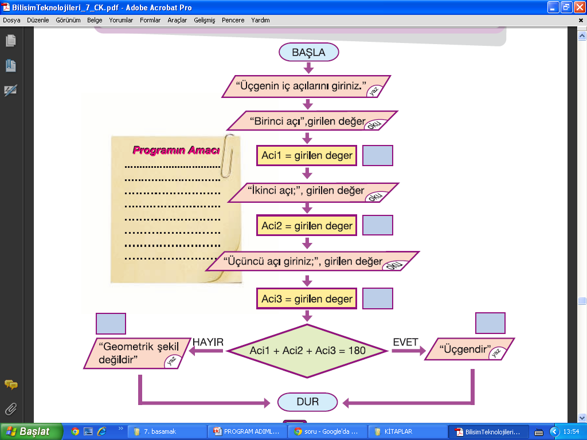
Mavi kutulara değer vererek algoritmayı test edelim.
Programın amacını bulalım.
Kullanıcının girdiği 3 açıya bakarak şeklin üçgen olup olmadığını ekrana yazdırmak.

Slide 22
Klavyeden girilen iki sayıdan küçük olanı büyük olandan çıkaran ve sonucu ekrana yazdıran bir programın algoritmasını MS Word programında çiziniz.
Algoritmayı çizerken Çizim Araç Çubuğu’nu kullanmanız gerektiğini unutmayın.
ALGORİTMA GELİŞTİRİYORUM

Slide 23
Klavyeden girilen iki sayıdan küçük olanı büyük olandan çıkaran ve sonucu ekrana yazdıran bir programın algoritmasını çiziniz.
BAŞLA
Şimdi kontrol edelim.
“Birinci sayıyı giriniz”,a [Oku]
S1=a
“İkinci sayıyı giriniz”,b [Oku]
S2=b
HAYIR
S1>S2
EVET
Sonuc=S2-S1
Sonuc=S1-S2
Sonuc
[Yaz]
DUR

Slide 24
Beni dinlediğiniz için teşekkür ederim.

